Slide 1
Rex Animation Réseau LoOPS
20 septembre 2016 Rencontres inter-réseaux régionaux – Paris Jussieu

Slide 2
Présentation du réseau
Organisation, outils, moyens
REX –
REX +

Slide 3

LoOPS ?
LoOPS est le réseau des développeurs de logiciels scientifiques dans les établissements de l'Enseignement Supérieur et de la Recherche au sud-ouest de Paris.
« La mission du réseau est de faciliter le partage de pratiques, savoir-faire et connaissances entre développeurs dans le but de permettre à chacun de progresser dans son activité de développement logiciel. »
LoOPS s’inscrit dans la perspective du réseau DevLog.
http://devlog.cnrs.fr
http://reseau-loops.github.io/

Slide 4


Qui sont les membres de LoOPS?
You, me, them, everybody ? Almost !
Le réseau est ouvert à tous les personnels de ces établissements ayant une activité de développement logiciel,
quel que soit son corps: ingénieur, technicien, chercheur, enseignant, ...,
quel que soit son statut: fonctionnaire, CDI, CDD, ...
quel que soit son niveau: débutant, confirmé, expert,
quel que soit le temps qu'il passe à cette activité: plein temps, occasionnellement, ...
# who
195 membres
11 personnes dans le comité d’animation (CNRS / INRIA / Université PSud)

Slide 5


Actions LoOPS
Se rencontrer, découvrir, apprendre
10 journées LoOPS depuis mai 2012 (présentations, ateliers, coding-dojos)
Pour des questions techniques
Pour partager des informations (évènements, offres emplois, …)
Pour discuter librement
Evènements à venir, blogs
Interviews de développeurs logiciels
A faire : carte membre avec compétences (annuaire local des expertises)
# Journée LoOPS
+ NEW Café LoOPS
# Liste de diffusion
loops@groupes.renater.fr
# Le Site
N’hésitez pas à nous donner la vôtre !

Slide 6
LoOPS: à suivre
http://reseau-loops.github.io/
Net -> join(members);
Pour souscrire à la liste:
https://groupes.renater.fr/sympa/info/loops/
Programmées :
Demi-journée Spark
Cafés LoOPS 1er et 3^{ième} mardis du mois.
En préparation :
Tests logiciels (novembre)
Jupyter (décembre ou janvier)
# ls

Slide 7
Animation du réseau : organisation et moyens
Réunions CP tous les 2-3 mois
Framapad
Rendez-vous
Compte-rendus sur Trello Board
Liste cp-loops (Renater)
Site web sous github + Trello Board
Indico pour inscriptions
Financement des journées : Devlog, labos, exceptionnellement la délégation
Lieux des journées : dans les labos (INRIA, LAL, LRI, Institut de Math…) + PROTO204

Slide 8
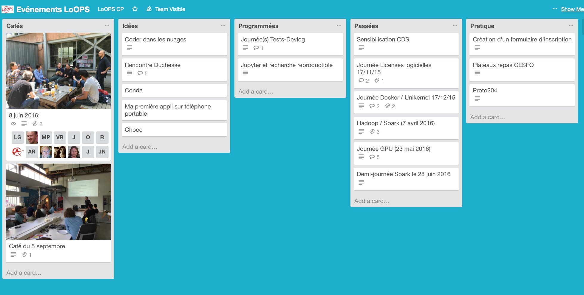
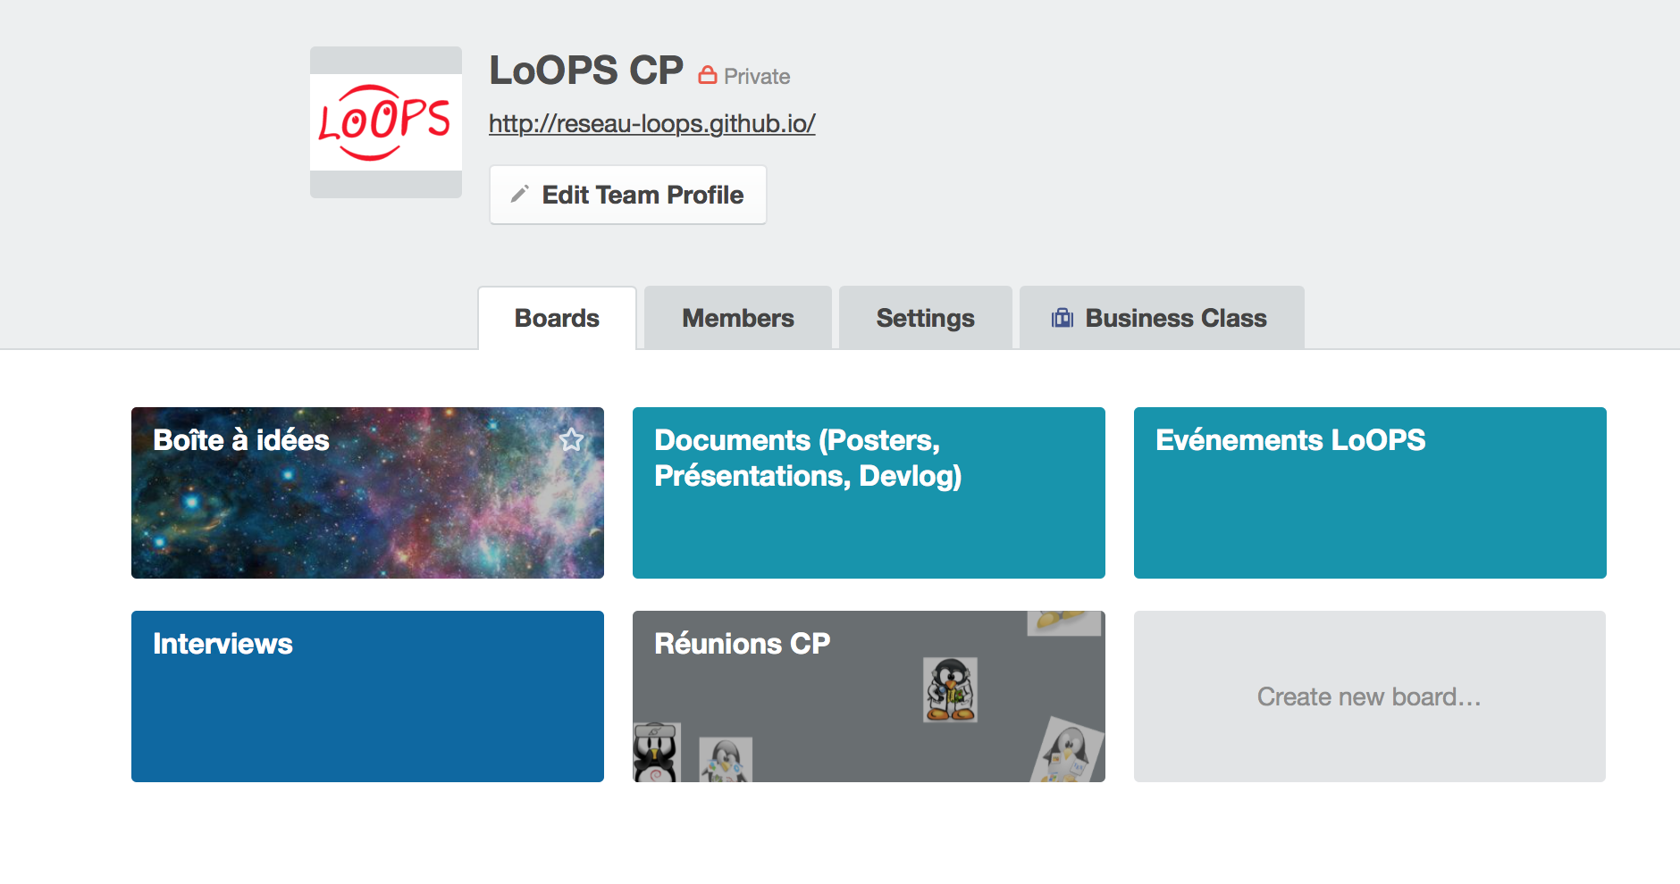
Animation du réseau : organisation et moyens - Trello board

Slide 9
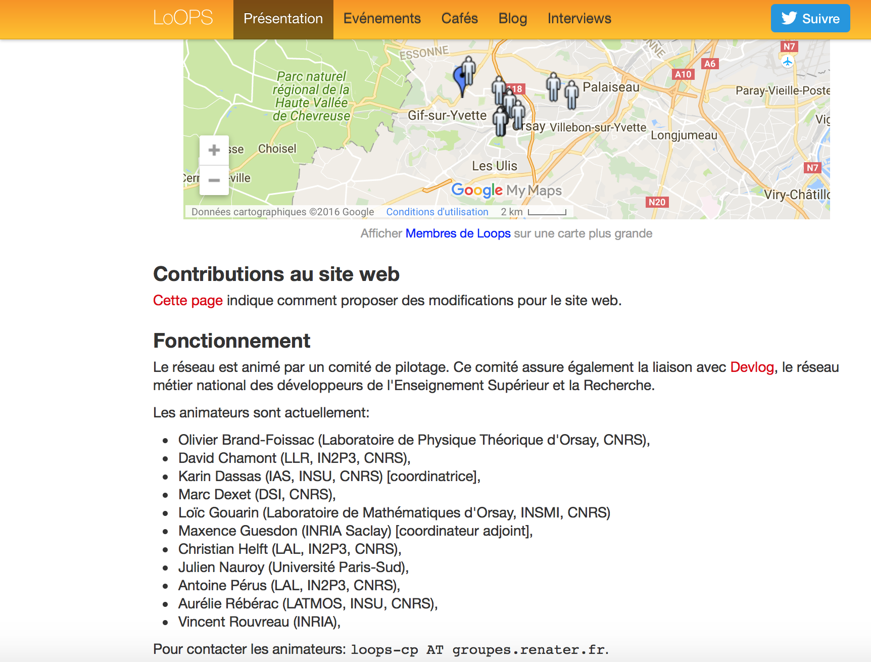
Animation du réseau : organisation et moyens – le Site

Slide 10

Animation du réseau : Rex
Garder la dynamique
Organisation des journées / cafés
Faire vivre la liste
Renouvellement CP
Se faire connaître
Affiche (+ goodies ?)
Diffusion sur autres listes
Présentation du réseau lors d’évènements extra- LoOPS
Flux rss
Questions récurrentes sur l’organisation d’une journée :
Bilan de fin de journée ?
Questionnaire d’évaluation papier / post-it / commentaires en ligne

Slide 11
Animation du réseau : Rex ++
Retour positif des membres de LoOPS
Qualité des interventions
Veille technologique efficace
Rencontres enrichissantes (émergence de collaborations – exemple Spark)
Soutien de Devlog
Financier
Mise en commun de « package » formations (Tests logiciels, python, C++)
Indépendance du réseau
Choix des sujets
Organisation
Interactions avec les autres réseaux régionaux (journée licences logicielles)

